Slide 1




AKTIVNOSTI HRVATSKOG ZAVODA ZA ZAPOŠLJAVANJE U PODRUČJU ZAPOŠLJAVANJA OSOBA S INVALIDITETOM
IZVJEŠĆE ZA RAZDOBLJE OD 01.03.2022 DO 31.03.2022
prezentacija:
Jadranka Fernežir, voditeljica Ispostave Samobor

Slide 2
U razdoblju od 1. siječnja do 31. ožujka 2022. godine posredovanjem Hrvatskoga zavoda za zapošljavanje (dalje HZZ) zaposleno je ukupno 30.430 osoba, od čega 573 osobe s invaliditetom, što je za 20,1% više nego u istom razdoblju prošle godine. Udio zaposlenih osoba s invaliditetom u ukupnom broju zaposlenih osoba iz evidencije HZZ-a iznosi 1,9% (udio muških osoba s invaliditetom iznosi 2,4%, a ženskih 1,5%). Od ukupnog broja zaposlenih osoba s invaliditetom, 550 osoba zaposleno je na temelju zasnivanja radnog odnosa, a 23 osobe (4%) na temelju drugih poslovnih aktivnosti (registriranje trgovačkog društva,ugovor o djelu i sl.)

Slide 3
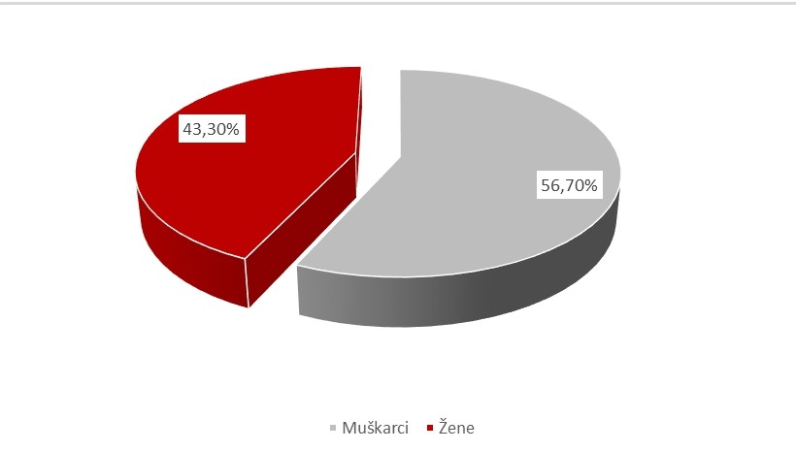
ZAPOSLENOST PO SPOLU MUŠKARCI - ŽENE

Slide 4
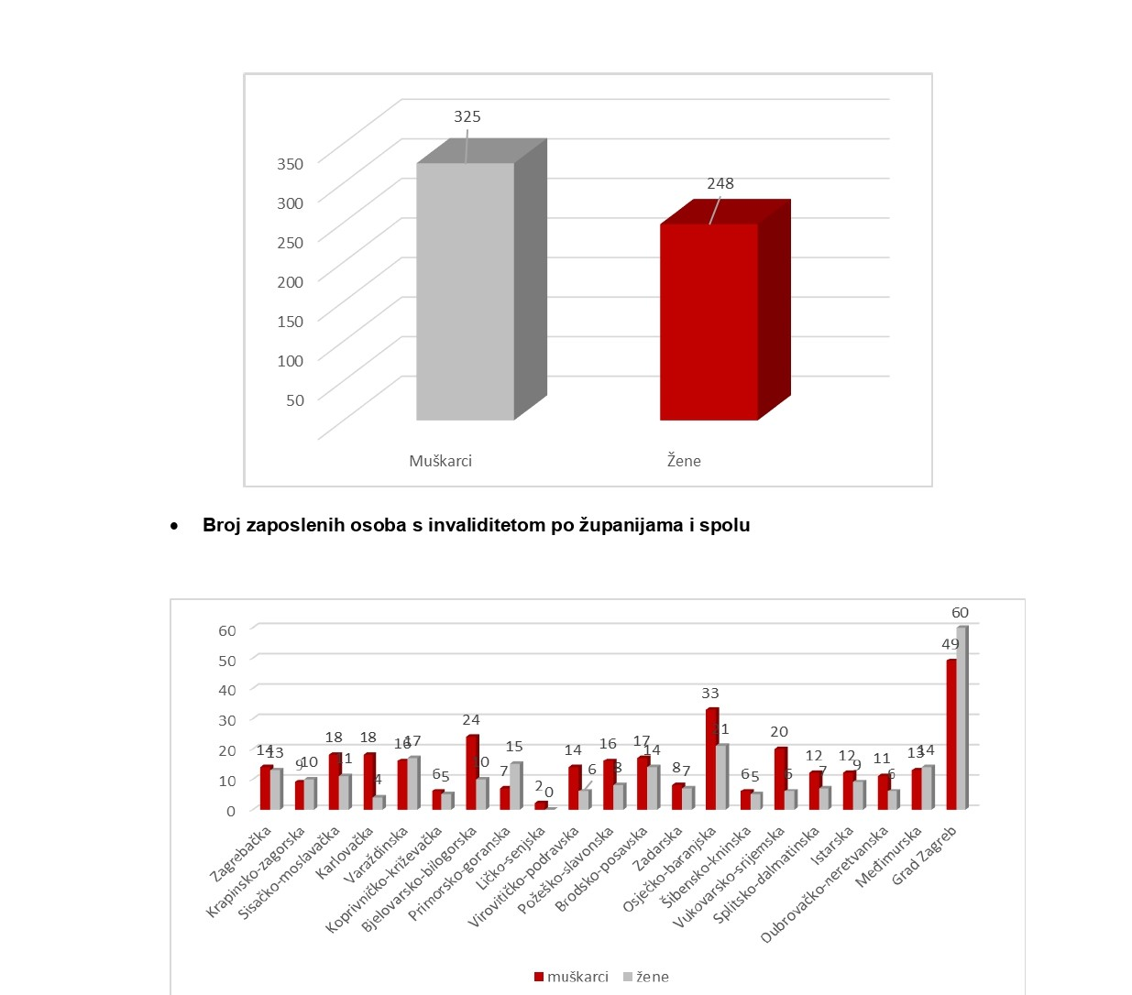
BROJ ZAPOSLENIH OSOBA S INVALIDITETOM PO ŽUPANIJAMA I SPOLU

Slide 5
Najviše zaposlenih osoba s invaliditetom evidentirano je u Gradu Zagrebu (109 osoba s invaliditetom ili 19% od ukupnog broja zaposlenih osoba s invaliditetom). Slijedi Osječko-baranjska županija s 54 zaposlene osobe s invaliditetom (9,4%) te Bjelovarsko-bilogorska županija s 34 zaposlene osobe s invaliditetom (5,9%). • Udio zaposlenih osoba s invaliditetom u ukupnoj zaposlenosti osoba iz evidencije Zavoda po županijama
Krajem ožujka 2022. godine, najveći udio zaposlenih osoba s invaliditetom u ukupnom broju zaposlenih iz evidencije HZZ-a evidentiran je u Varaždinskoj županiji (4,2%), Međimurskoj županiji (4,1%) i u Požeško-slavonskoj županiji (3,8%).

Slide 6
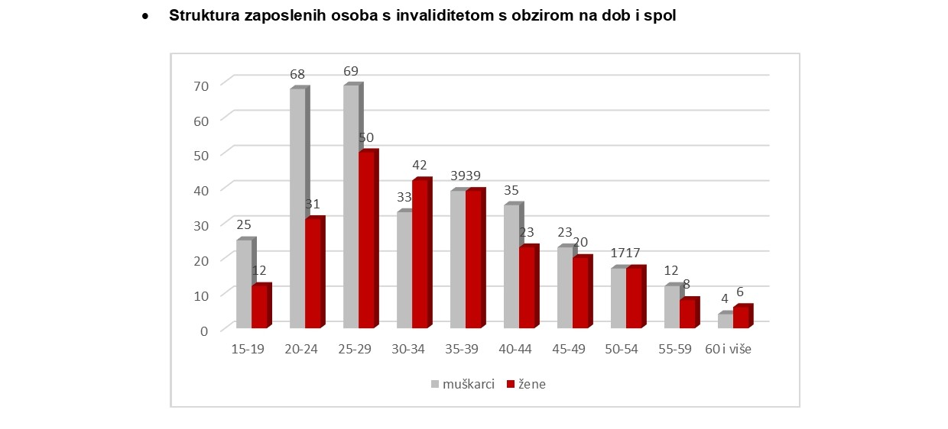
STRUKTURA ZAPOSLENIH OSOBA S INVALIDITETOM S OBZIROM NA DOB I SPOL

Slide 7
• Struktura zaposlenih osoba s invaliditetom s obzirom na razinu obrazovanja i spol Najveći broj zaposlenih osoba s invaliditetom u razdoblju od 1. siječnja do 31. ožujka 2022. godine ima završeno srednjoškolsko obrazovanje, točnije 440 osoba (76,8% od ukupnog broja zaposlenih osoba s invaliditetom), od toga 340 osoba (77,3%) ima završenu srednju školu u trajanju do tri godine, a 100 osoba (22,7%) srednju školu u trajanju od četiri i više godina ili gimnaziju

Slide 8
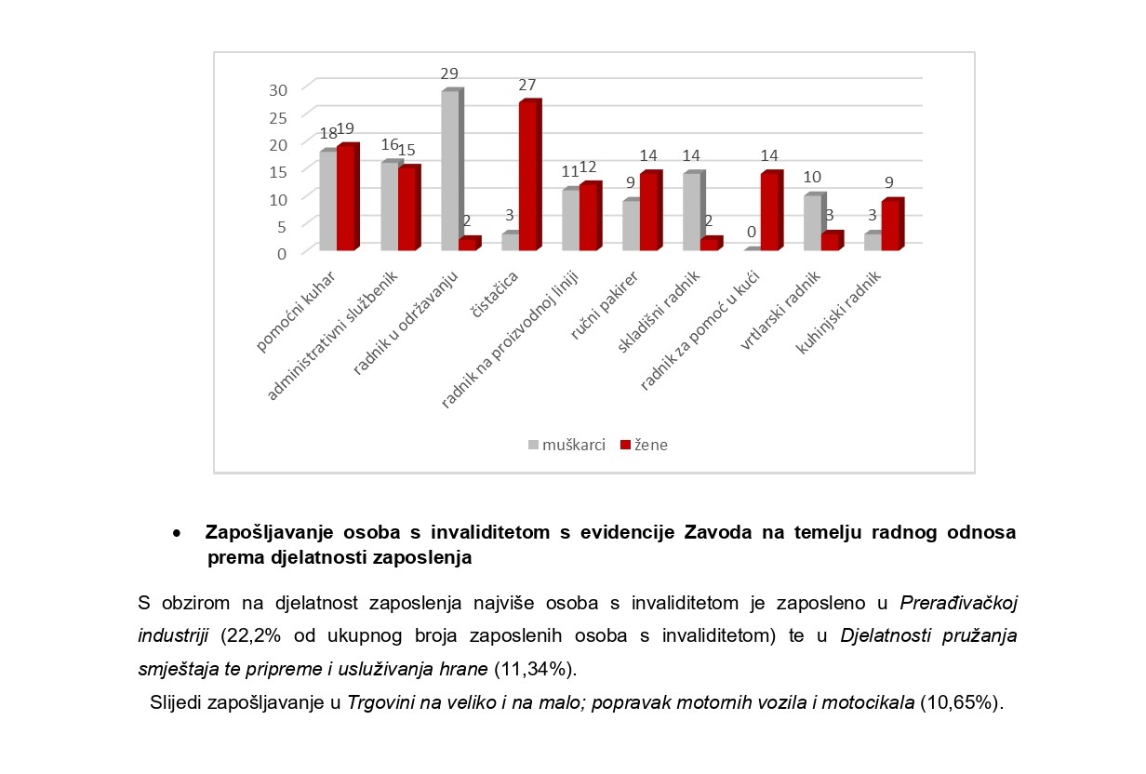
ZAPOŠLJAVANJE OSOBA S INVALIDITETOM NA TEMELJU RADNOG ODNOSA PREMA DJELATNOSTI

Slide 9
• Struktura zaposlenih osoba s invaliditetom s obzirom na trajanje nezaposlenosti
S obzirom na trajanje nezaposlenosti, najveći je broj osoba s invaliditetom zaposlenih u razdoblju od 1. siječnja do 31. ožujka 2022. godine prije zaposlenja bio u evidenciji do godinu dana, ukupno 454 osobe, tj. 60,3%. Najbrže su se zaposlile osobe s invaliditetom koje su bile najkraće u evidenciji, odnosno do tri mjeseca, njih 260 (45,4%)

Slide 10
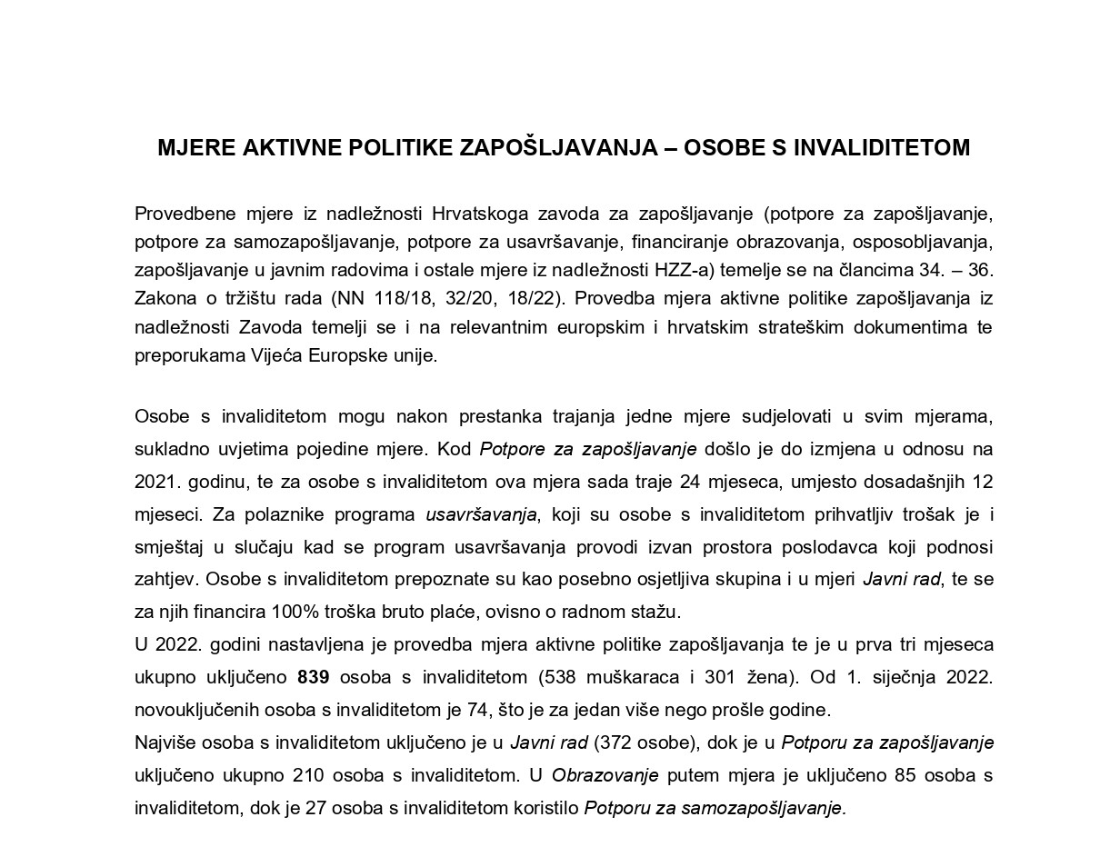
MJERE AKTIVNE POLITIKE ZAPOŠLJAVANJA – OSOBE S INVALIDITETOM

Slide 11
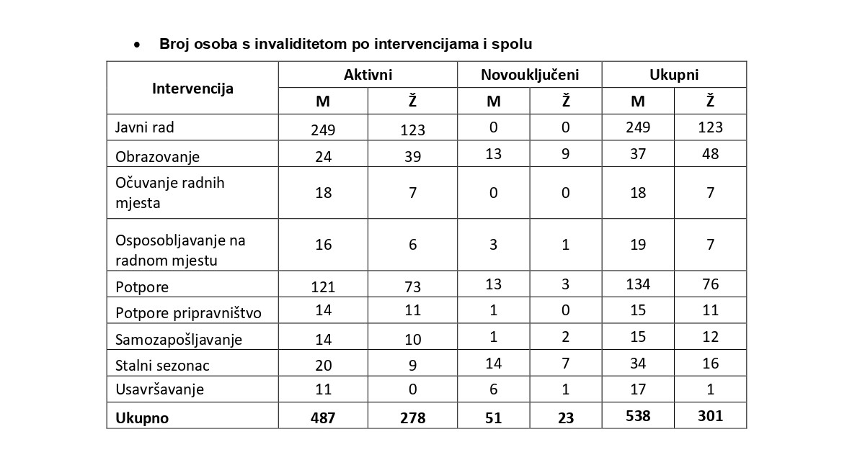
BROJ OSOBA S INVALIDITETOM PO INTERVENCIJAMA I SPOLU

Slide 12
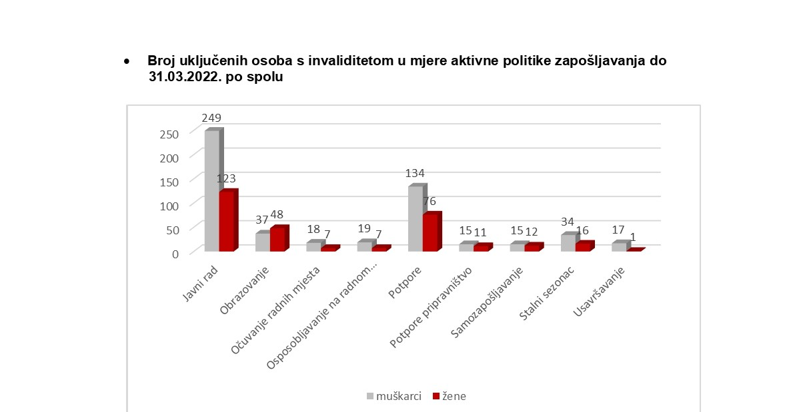
BROJ UKLJUČENIH OSOBA S INVALIDITETOM U MJERE AKTIVNE POLITIKE ZAPOŠLJAVANJA DO 31.03.2022

Slide 13
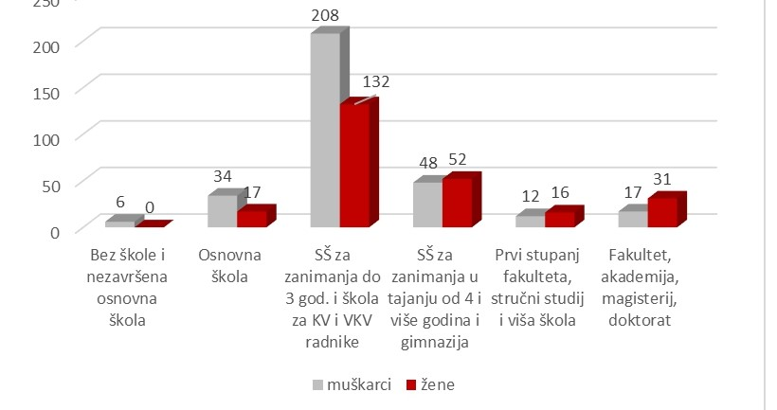
STRUKTURA NEZAPOSLENIH OSOBA S INVALIDITETOM PREMA OBRAZOVANJU

Slide 14
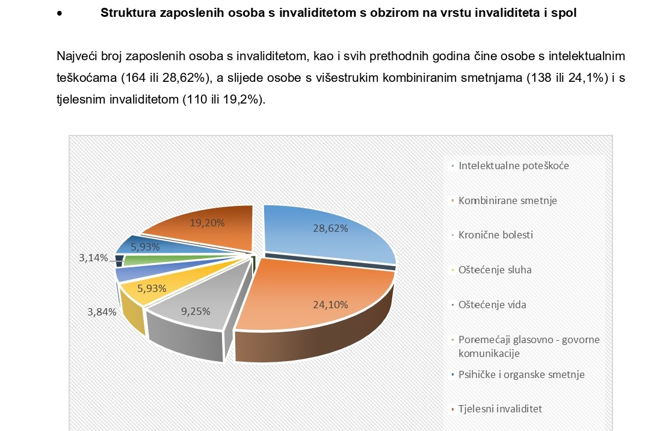
STRUKTURA ZAPOSLENIH OSOBA S INVALIDITETOM S OBZIROM NA VRSTU INVALIDITETA I SPOL

Slide 15
KVOTNO ZAPOŠLJAVANJE OSOBA S INVALIDITETOM
(1) Obveznik kvotnog zapošljavanja osoba s invaliditetom je svaki poslodavac koji zapošljava najmanje 20 radnika.
(2) U ukupan broj zaposlenih ubrajaju se i osnivači/članovi u trgovačkim društvima i ustanovama u Republici Hrvatskoj koji su u radnom odnosu s poslodavcem te obrtnici i druge osobe koje na području Republike Hrvatske obavljaju djelatnost slobodnog zanimanja ili druge dozvoljene djelatnosti i po toj osnovi su obvezno osigurani.
(3) U ukupan broj zaposlenih ne ubrajaju se radnici koji su u radnom odnosu kod poslodavca na temelju ugovora o radu na određeno vrijeme za obavljanje sezonskih poslova i koji su temeljem tog ugovora prijavljeni na obvezno mirovinsko osiguranje.

Slide 16
ODREĐIVANJE KVOTE
5. Poslodavac koji smatra da se na određeno radno mjesto zbog posebnih uvjeta rada ne mogu zaposliti osobe s invaliditetom i da se isto treba izuzeti iz ukupnog broja radnih mjesta na temelju kojih se utvrđuje kvota, dužan je zatražiti suglasnost Zavoda, (uz prethodno pribavljeno mišljenje Hrvatskog zavoda za zaštitu zdravlja i sigurnost na radu.
6. Poslodavac je dužan dostaviti Zavodu izjavu o broju zaposlenih radnika na radnim mjestima s posebnim uvjetima rada te drugu dokumentaciju na zahtjev Zavoda.
7. Radna mjesta s posebnim uvjetima rada za koje je izdana suglasnost iz stavka izuzet će se od dana predaje zahtjeva Hrvatskom zavodu za zaštitu zdravlja i sigurnost na radu.
Kvota se određuje u visini od 3% u odnosu na ukupan broj zaposlenih kod poslodavca, neovisno o djelatnosti .
.

Slide 17
ISPUNJENJE OBVEZNOG KVOTNOG ZAPOŠLJAVANJA OSOBA S INVALIDITETOM
– zaključi jedan ili više ugovora o poslovnoj suradnji sa zaštitnom radionicom i integrativnom radionicom, odnosno trgovačkim društvom, zadrugom ili udrugom u kojima više od polovine radnika čine osobe s invaliditetom, čija je ukupna vrijednost, bez obračunatog PDV-a, jednaka najmanje 30% minimalne mjesečne plaće svake osobe s invaliditetom koju bi poslodavac morao zaposliti unutar propisane kvote,
odnosno u slučaju sklapanja ugovora na rok duži od jednog mjeseca, čija je prosječna mjesečna vrijednost, bez obračunatog PDV-a, jednaka najmanje 30% minimalne mjesečne plaće svake osobe s invaliditetom koju bi poslodavac morao zaposliti unutar propisane kvote,
– primi na obavljanje prakse, utvrđene nastavnim planom, učenike s teškoćama u razvoju ili studente s invaliditetom s tim da se jedna osoba primljena na obavljanje prakse priznaje kao jedna zaposlena osoba s invaliditetom

Slide 18
ISPUNJENJE OBVEZNOG KVOTNOG ZAPOŠLJAVANJA OSOBE S INVALIDITETOM
– primi na obavljanje prakse, utvrđene nastavnim planom, učenike s teškoćama u razvoju ili studente s invaliditetom s tim da se jedna osoba primljena na obavljanje prakse priznaje kao jedna zaposlena osoba s invaliditetom,
– primi na obavljanje prakse rehabilitante u sklopu profesionalne rehabilitacije koju provodi centar za profesionalnu rehabilitaciju s tim da se jedna osoba primljena na obavljanje prakse priznaje kao jedna zaposlena osoba s invaliditetom,

Slide 19
ISPUNJENJE OBVEZNOG KVOTNOG ZAPOŠLJAVANJA OSOBA S INVALIDITETOM
– sklopi jedan ili više ugovora o djelu sa studentom s invaliditetom koji ima status redovitog studenta prema kojima su ukupni priznati troškovi rada jednaki najmanje 30% minimalne mjesečne plaće svake osobe s invaliditetom koju bi poslodavac morao zaposliti unutar propisane kvote,
– primi na stručno osposobljavanje za rad bez zasnivanja radnog odnosa osobe s invaliditetom s tim da se jedna osoba primljena na stručno osposobljavanje priznaje kao jedna zaposlena osoba s invaliditetom,
– daje jednu ili više stipendija za redovito obrazovanje osobama s invaliditetom čija je ukupna visina jednaka najmanje 30% minimalne mjesečne plaće svake osobe s invaliditetom koju bi poslodavac morao zaposliti unutar propisane kvote.

Slide 20
NAGRADE ZA ZAPOŠLJAVANJE IZVAN KVOTE
.
(1) Poslodavac koji zapošljava više osoba s invaliditetom od propisane kvote te poslodavac koji zapošljava manje od 20 radnika, među kojima su osobe s invaliditetom, ima pravo na novčanu nagradu u iznosu od 30% minimalne plaće mjesečno za svaku osobu s invaliditetom koja predstavlja višak u odnosu na propisanu kvotu, pod uvjetom da je ista upisana u očevidnik zaposlenih osoba s invaliditetom.
(2) Poslodavac može ostvariti novčanu nagradu za razdoblje od najduže 12 mjeseci kontinuirano za svaku osobu s invaliditetom koju zapošljava izvan kvote.
(3) Pravo na novčanu nagradu ne može ostvariti poslodavac koji ima nepodmirene novčane obveze prema državi ili radnicima po bilo kojoj osnovi.

Slide 21
NAGRADE ZA ZAPOŠLJAVANJE IZVAN KVOTE
(4) Pravo na novčanu nagradu ne može ostvariti na svoje ime osoba s invaliditetom koja se samozapošljava.
(5) Novčanu nagradu iz stavka 1. ovoga članka ne mogu ostvariti tijela državne uprave, tijela sudbene vlasti, tijela državne vlasti i druga državna tijela, tijela jedinica lokalne i područne (regionalne) samouprave, javne službe, javne ustanove, izvanproračunski i proračunski fondovi, pravne osobe u vlasništvu ili u pretežitom vlasništvu Republike Hrvatske, pravne osobe u vlasništvu ili pretežitom vlasništvu jedinica lokalne i područne (regionalne) samouprave, te pravne osobe s javnim ovlastima.

Slide 22
POTPORE ZA ZAPOŠLJAVANJE HRVATSKOG ZAVODA ZA ZAPOŠLJAVANJE
Osobe u nepovoljnom položaju prijavljene u evidenciji nezaposlenih osoba koju vodi Hrvatski zavod za zapošljavanje
  osobe koje nisu bile zaposlene s redovnom plaćom u posljednjih 6 mjeseci od dana podnošenja zahtjeva
  osobe koje su u dobi od 15 do 24 godine
  osobe starije od 50 godina
  osobe bez završenog srednjoškolskog obrazovanja
  osobe koje su pripadnici romske nacionalne manjine
  osobe koje nemaju radnog staža, a zapošljavaju se na poslovima u zanimanju za koje se nisu školovale
Osobe s invaliditetom

Slide 23
POTPORE HRVATSKOG ZAVODA ZA ZAPOŠLJAVANJE
Zavod dodjeljuje mjesečni paušalni iznos potpore, neovisno o stvarnom trošku poslodavca, sukladno razini obrazovanja i mogućnosti korištenja porezne olakšice za sufinanciranu osobu. Iznosi potpora mogu se povećati ili smanjiti i tijekom trajanja razdoblja sufinanciranja, a da se pritom ne treba pribaviti suglasnost podnositelja zahtjeva izmjene li se ili dopune propisi na temelju kojih su predmetni iznosi određeni, odnosno izračunati

Slide 24
POTPORE HRVATSKOG ZAVODA ZA ZAPOŠLJAVANJE
 |  | Osoba bez završene osnovne škole i stečene kvalifikacije | Osoba sa završenim srednjoškolskim obrazovanjem | Osoba sa zvanjima stečenim po programima visokoškolskog obrazovanja
Mjesečni paušalni iznos – s poreznom olakšicom | Ciljana skupina 1 | 1.870,00 kn | 2.280,00,00 kn | 2.860,00 kn
 | Ciljana skupina 2 | 3.040,00 kn | 3.710,00 kn | 4.640,00 kn

Slide 25
POTPORE HRVATSKOG ZAVODA ZA ZAPOŠLJAVANJE
Mjesečni paušalni iznos – bez porezne olakšice | Ciljana skupina 1 | 2.180,00 kn | 2.660,00kn | 3.330,00 kn
 | Ciljana skupina 2 | 3.540,00 kn | 4.330,00 kn | 5.410,00 kn

Slide 26
POTPORE HRVATSKOG ZAVODA ZA ZAPOŠLJAVANJE
Najniži mjesečni bruto 1 iznos plaće temeljem ugovora o radu za sufinanciranu osobu
4.687,50 kn bruto I iznos plaće
5.722,20 kn bruto I iznos plaće
7.152,75 kn bruto I iznos plaće

Slide 27
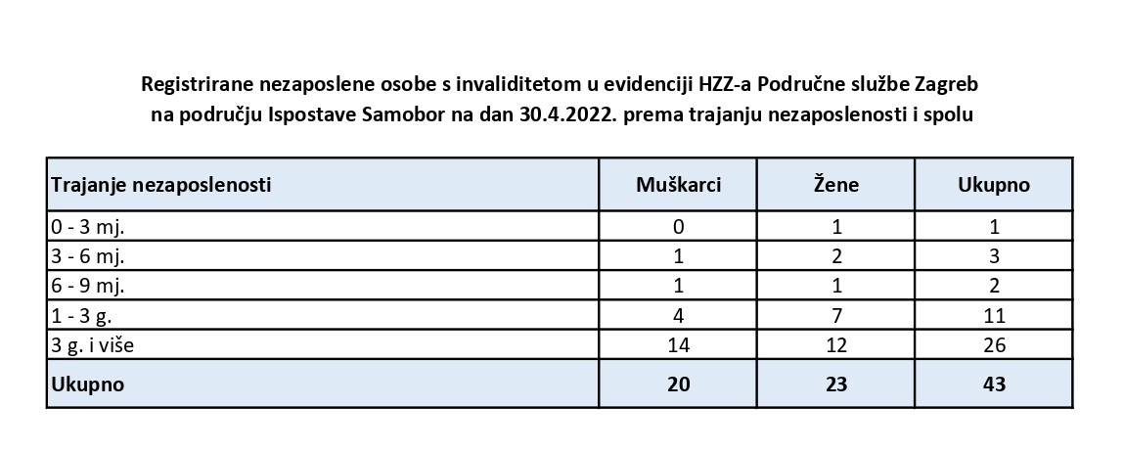
REGISTRIRANE NEZAPOSLENE OSOBE S INVALIDITETOM NA PODRUČJU ISPOSTAVE SAMOBOR – PREMA TRAJANJU I SPOLU

Slide 28
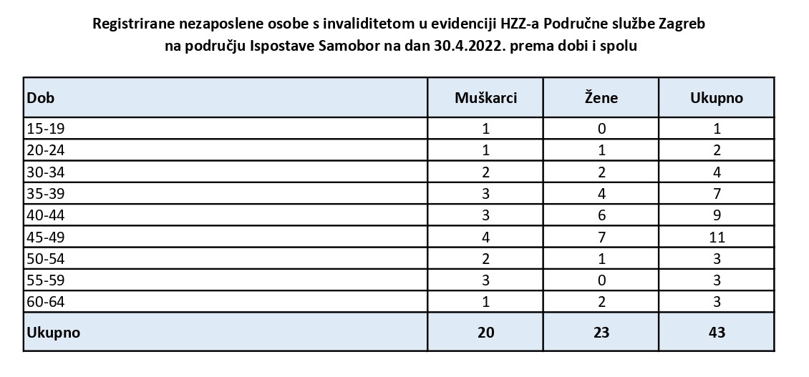
REGISTRIRANE NEZAPOSLENE OSOBE NA PODRUČJU ISPOSTAVE SAMOBOR PREMA DOBI I SPOLU

Slide 29
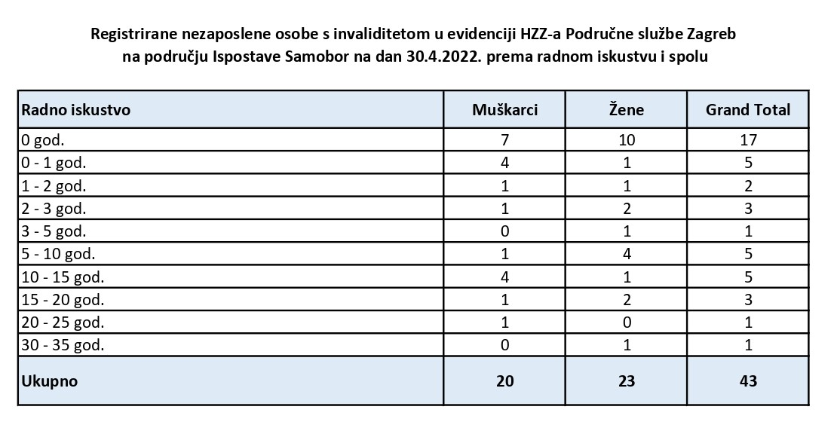
REGISTRIRANE NEZAPOSLENE OSOBE S INVALIDITETOM NA PODRUČJU ISPOSTAVE SAMOBOR – PREMA RADNOM ISKUSTVU I SPOLU

Slide 30
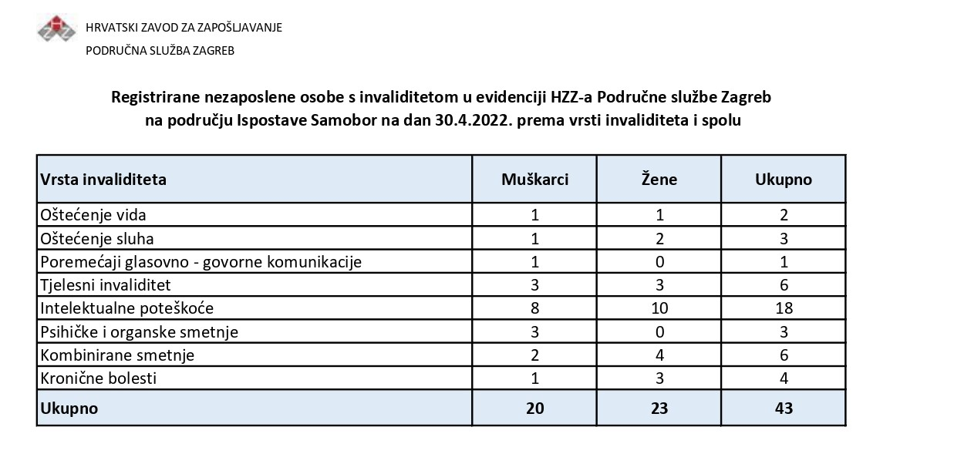
REGISTRIRANE NEZAPOSLENE OSOBE S INVALIDITETOM NA PODRUČJU ISPOSTAVE SAMOBOR - PREMA VRSTI INVALIDITETA I SPOLU

Slide 31
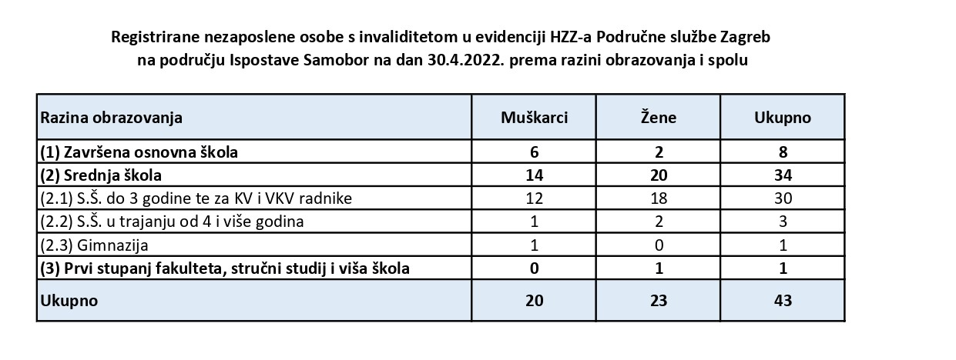
REGISTRIRANE NEZAPOSLENE OSOBE S INVALIDITETOM NA PODRUČJU ISPOSTAVE SAMOBOR – PREMA RAZINI OBRAZOVANJA I SPOLU

Slide 32





HVALA NA POZORNOSTI

